Slide 1
Connected Cars - First Reveal
17/12/2021

Slide 2
Agenda Metodologia
01
Obiettivi e dati
02
Metodologia
03
Numero di cluster
04
Selezione variabili
05
Findings
06
Controllo dei findings su ulteriori variabili

Slide 3
Contenuti
Obiettivi:
Identificare dai dati derivanti dalla vettura delle tipologie di utenti
Sviluppare una soluzione algoritmica che consenta l’associazione della vettura a una tipologia
Dati:
Dal 01 gennaio al 29 novembre 2021
1457 vetture, di cui 46 di test
481,762,279 osservazioni totali
98 variabili, tra cui vin e tempo

Slide 4
Metodologia Cluster analysis
L’analisi di cluster prevede la scoperta autonoma di raggruppamenti (cluster) nei dati sulla base di pattern
Nello specifico, questa classe di algoritmi ha come obiettivo la minimizzazione della varianza totale intra-gruppo, concepita in termini di distanza in uno spazio multidimensionale
Si tratta di un’attività di apprendimento automatico non supervisionato
Al contrario di algoritmi di apprendimento supervisionato, i risultati non possono essere confrontati con delle categorie preassegnate
Questo tipo di tecnica statistica permette di assegnare i veicoli a un gruppo di veicoli simili sulla base di caratteristiche comuni senza bisogno di preimpostare delle categorie

Slide 5
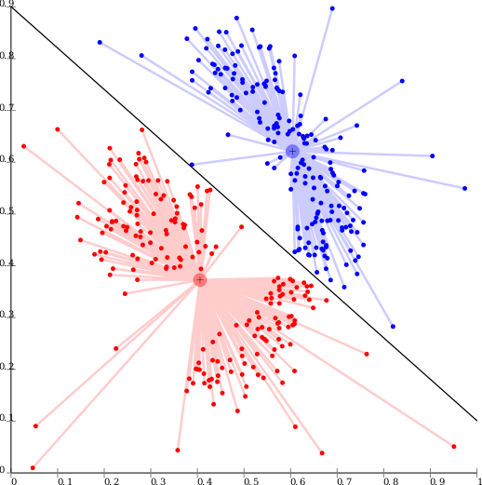
Clustering K-means clustering
K-means è l’algoritmo di clusterizzazione selezionato per l’analisi
Prevede che si selezioni un numero di cluster (k) prima dell’analisi, questa scelta influenza i risultati
Come ogni algoritmo, richiede delle variabili come input

Slide 6
Clustering K-means clustering
Funzionamento:
Seleziona casualmente k oggetti del dataset come centri (centroidi) iniziali del cluster
Assegna ogni osservazione al centroide più vicino sulla base della distanza euclidea
Per ognuno dei cluster cambia il centroide calcolando i nuovi valori medi di ogni oggetto nel cluster.
Ripete i punti 3 e 4 fino a che l’assegnazione dei punti non smette di cambiare o viene raggiunto il numero massimo di iterazioni.
Notes:
Inserire GIF

Slide 7
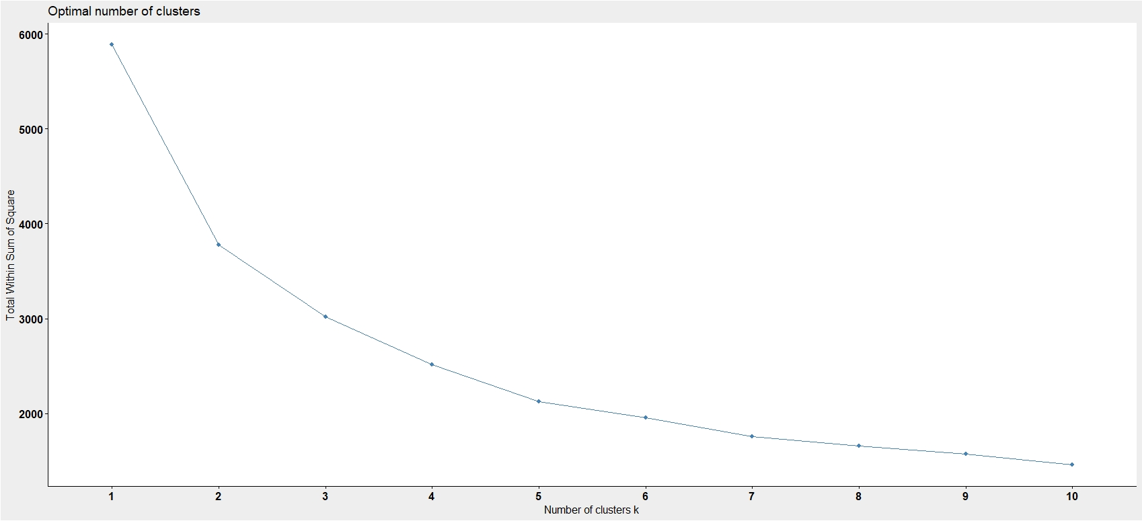
Clustering Numero di cluster
Esistono una varietà di tecniche empiriche per la selezione di k:
Metodo del gomito:
Si itera l’algoritmo per diversi valori di k, per ognuno si calcola la somma delle distanza al quadrato tra ogni centroide ed i punti del relativo cluster.

Slide 8
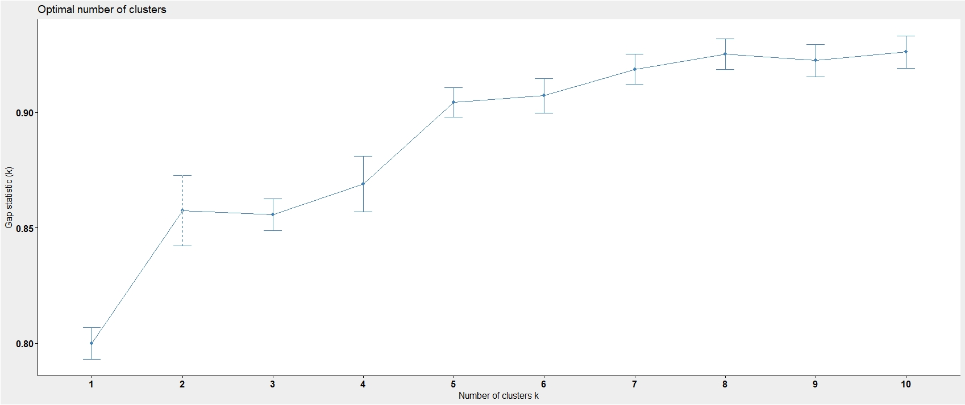
Clustering Numero di cluster
Esistono una varietà di tecniche empiriche per la selezione di k:
Gap statistics:
Si compara la variazione totale interna al cluster per vari possibili valori di k con i valori che ci si aspetterebbero in una distribuzione di dati senza cluster evidenti. Il cluster ottimale è quello in cui la distanza tra questi due valori è maggiore.
Notes:
Partire da descrittivo o empirico?

Slide 9
Clustering Variabili
La clusterizzazione non è stata eseguita sulla base dell’intero dataset, bensì su un numero di variabili selezionate in quanto più significative e adatte a descrivere le abitudini degli utenti:
Frequenza di utilizzo dell’auto
Calcolata come frazione di giorni in cui si rilevano velocità superiori a zero rispetto al numero di giorni tra la prima e osservazione del dataset e il 29/11/21.
Velocità massima raggiunta
Calcolata come la media delle velocità massime quotidiane dell’auto.
Velocità media
Chilometri percorsi
Calcolata come differenza tra il valore segnato dal contachilometri nell’ultima osservazione e quello della prima osservazione.
Durata media di uso della vettura

Slide 10
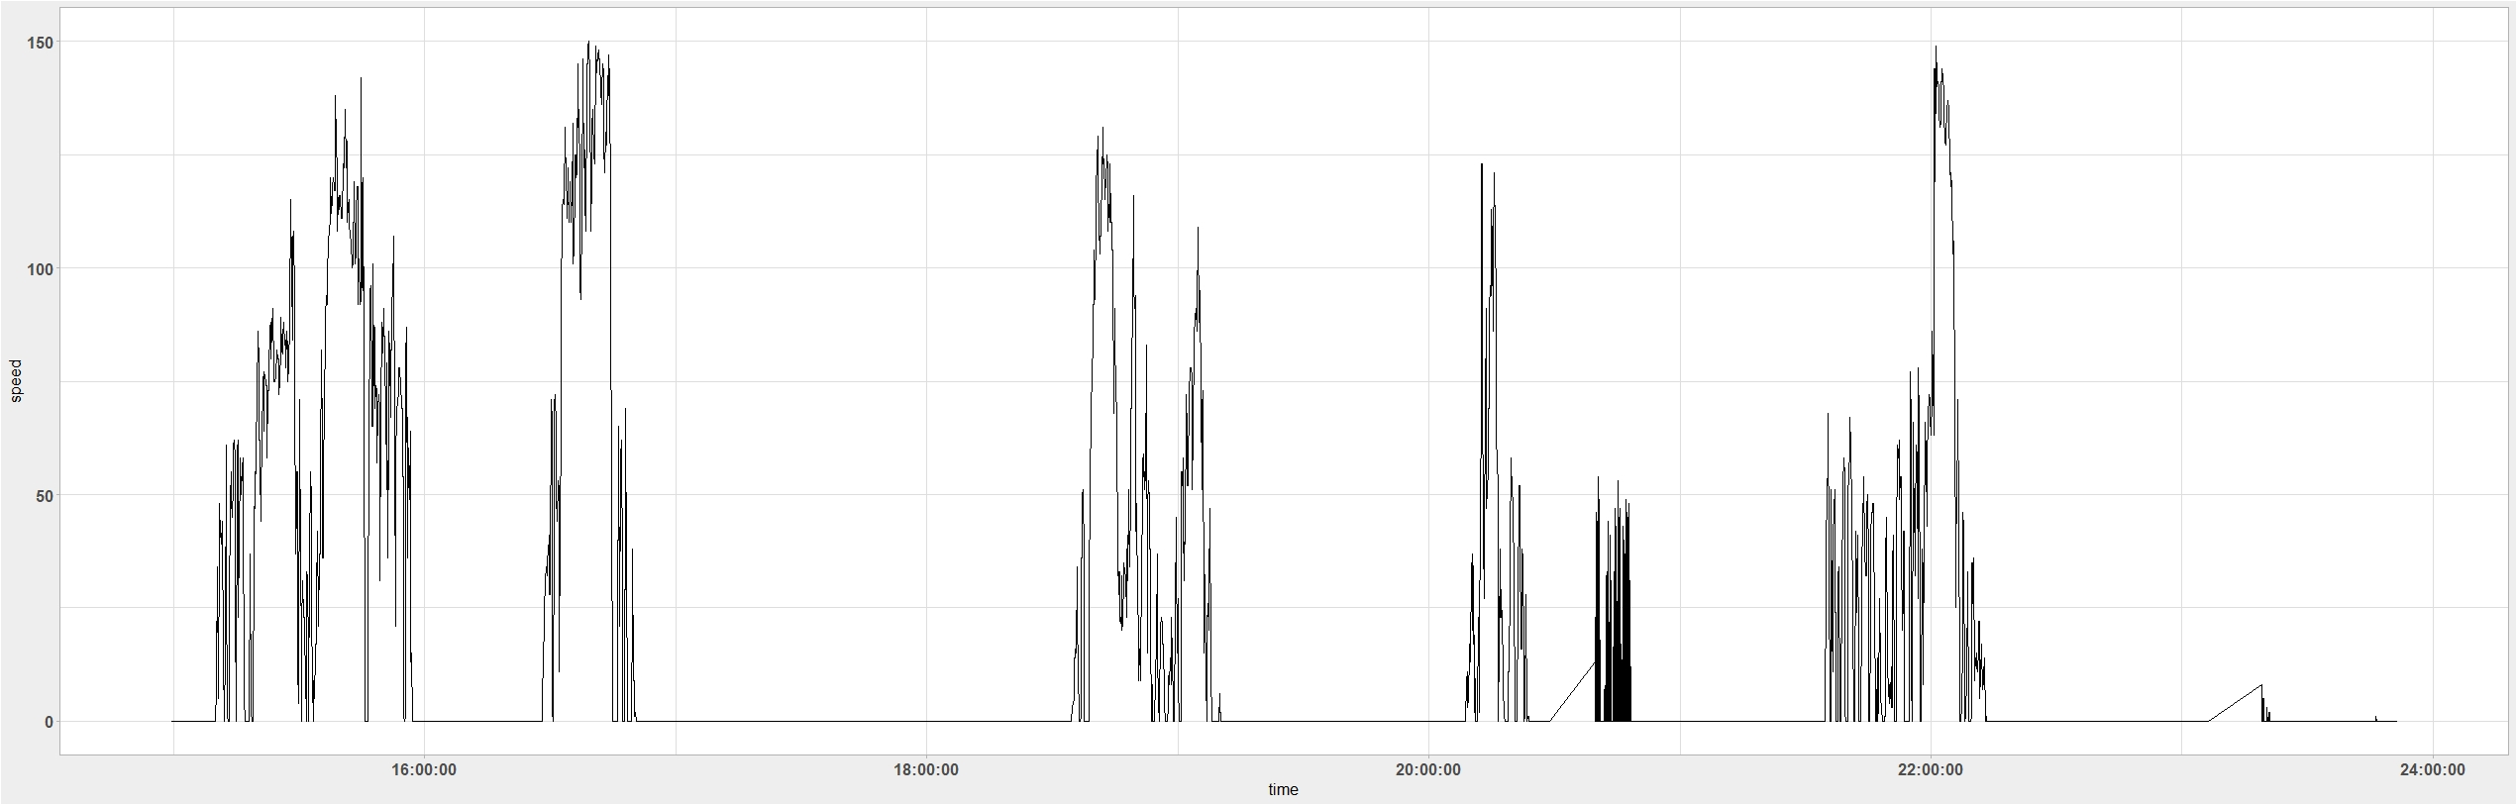
Clustering Variabili
Durata media di uso della vettura
Per calcolarla si è rivelato necessaria la creazione di un algoritmo che dividesse il dataset in serie: periodi in cui la macchina passa da una velocità uguale a zero a velocità superiori e torna a zero.

Slide 11
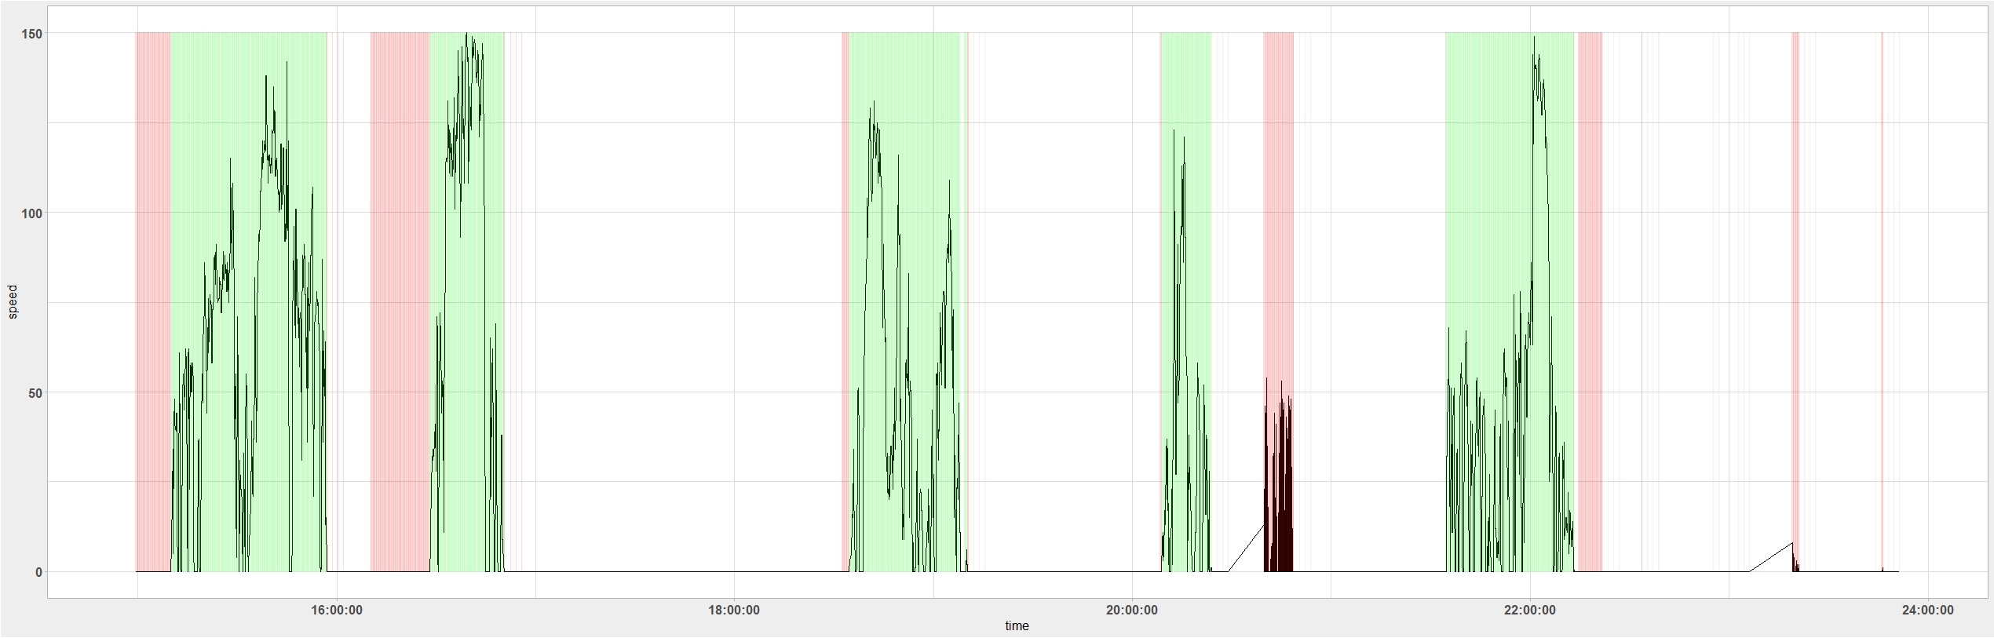
Clustering Variabili
Durata media di uso della vettura
Per calcolarla si è rivelato necessaria la creazione di un algoritmo che dividesse il dataset in serie: periodi in cui la macchina passa da una velocità uguale a zero a velocità superiori e torna a zero.

Slide 12
Clustering Variabili
Durata media di uso della vettura
L’algoritmo si basa su due parametri:
La velocità che deve raggiungere al suo interno la vettura perché la serie sia considerata valida
La distanza di tempo che deve intercorrere tra due serie perché siano considerate distinte
L’individuazione delle serie all’interno del dataset rende possibile calcolarne la durata.
La durata media di uso della vettura viene calcolata come la durata media del totale delle serie misurate in un giorno.

Slide 13
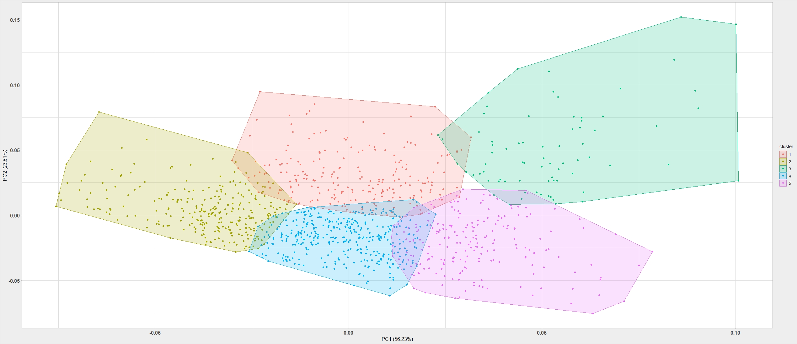
Findings Descrizione cluster
Risultati della clusterizzazione con k-means clustering.
Notes:
1179 Vetture (eliminate quelle con meno di 3 giorni di record a velocità nonnulle e i vin di test)
Poi proviamo a dare nomi

Slide 14
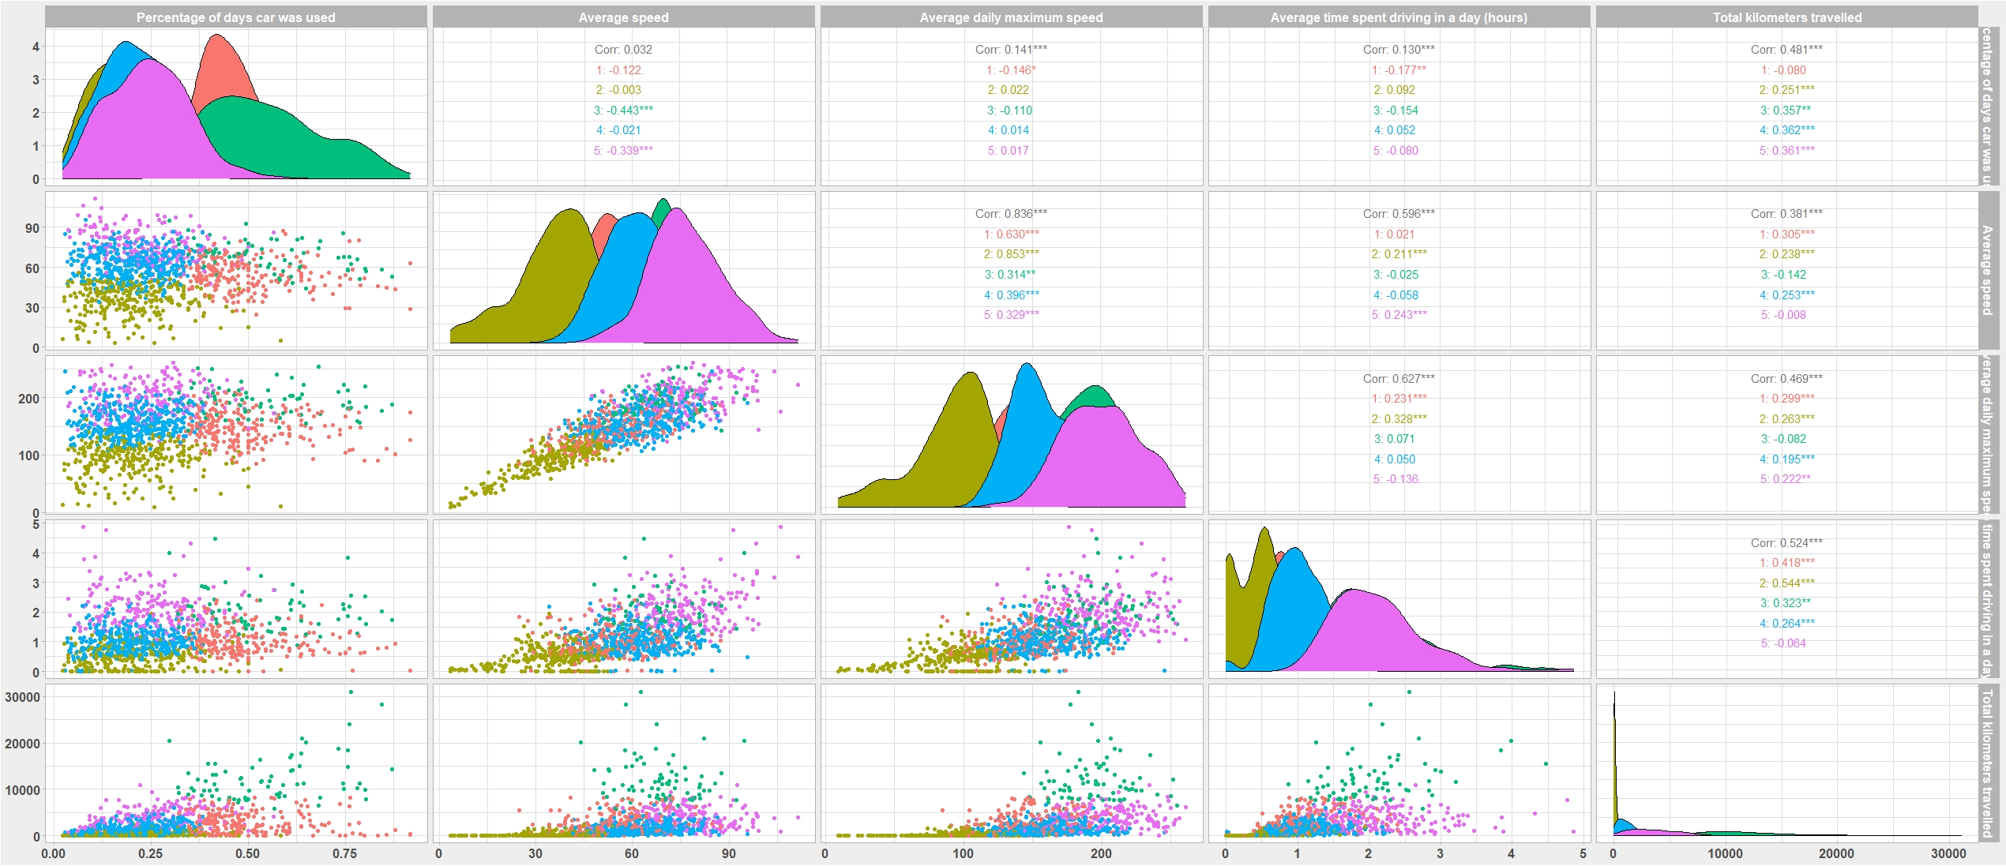
Findings Descrizione cluster
Distribuzioni dei valori delle variabili utilizzate per la clusterizzazione. I colori rappresentano i cluster.

Slide 15
Findings Descrizione cluster
Distribuzioni dei valori delle variabili utilizzate per la clusterizzazione. I colori rappresentano i cluster.

Slide 16
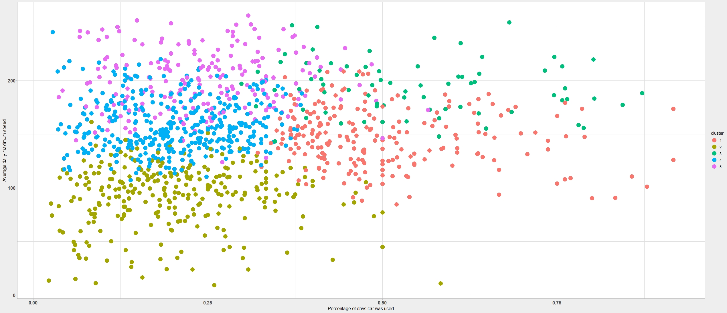
Findings Descrizione cluster
Distribuzione della frequenza di uso dell’auto rispetto alla velocità massima per cluster.

Slide 17
Findings Descrizione cluster
Distribuzioni dei valori delle variabili utilizzate per la clusterizzazione. I colori rappresentano i cluster.

Slide 18
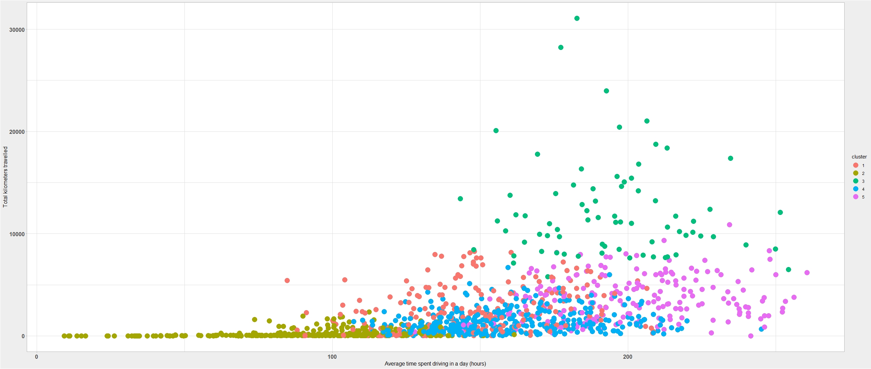
Findings Descrizione cluster
Distribuzione della durata dell’uso della vettura rispetto ai chilometri percorsi.
Notes:
Inserire tabella (?)

Slide 19
Findings Descrizione cluster
 | Velocità massima | Velocità media | Frequenza utilizzo | Durata uso auto | Distanza percorsa | N. vetture
Cluster 1 | Media | Media | Alta | Medio-bassa | Medio-breve | 221
Cluster 2 | Bassa | Bassa | Medio-bassa | Bassa | Breve | 285
Cluster 3 | Alta | Alta | Alta | Alta | Lunga | 74
Cluster 4 | Media | Media | Medio-bassa | Medio-bassa | Breve | 391
Cluster 5 | Alta | Alta | Medio-bassa | Alta | Medio-breve | 208

Slide 20
Controllo
Essendo il clustering un’attività di machine learning non supervisionato, non è possibile verificare matematicamente l’accuratezza dei risultati.
Occorre quindi adottare una metodologia alternativa per la verifica, basata sul confronto tra i gruppi ottenuti e variabili del dataset che non sono state utilizzate per la clusterizzazione.
In questo modo è possibile verificare se i cluster mostrano tratti distintivi per quanto riguarda una gamma più ampia di comportamenti.

Slide 21
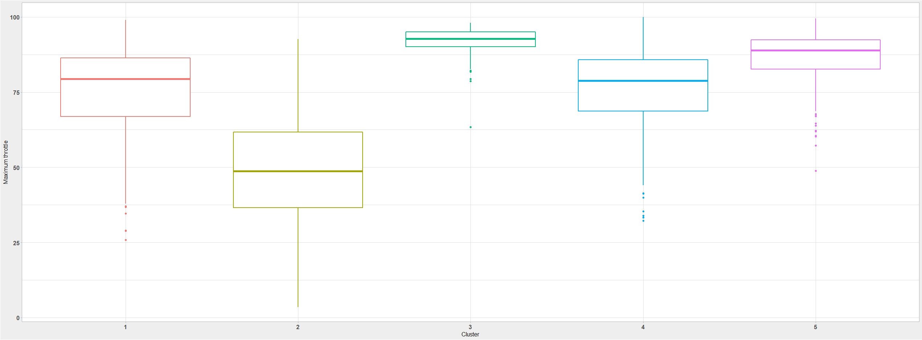
Controllo Pressione sull’acceleratore
 | Velocità massima | Velocità media | Frequenza utilizzo | Durata uso auto | Distanza percorsa
Cluster 1 | Media | Media | Alta | Medio-bassa | Medio-breve
Cluster 2 | Bassa | Bassa | Medio-bassa | Bassa | Breve
Cluster 3 | Alta | Alta | Alta | Alta | Lunga
Cluster 4 | Media | Media | Medio-bassa | Medio-bassa | Breve
Cluster 5 | Alta | Alta | Medio-bassa | Alta | Medio-breve
Media dei massimi giornalieri della pressione sull’acceleratore per cluster.
La linea nera rappresenta la mediana del cluster. La scatola grigia contiene il 50% delle osservazioni. Il restante 50% è distribuito sulle righe verticali.
Notes:
Espressa in percentuale
Cluster colorati + tabella

Slide 22
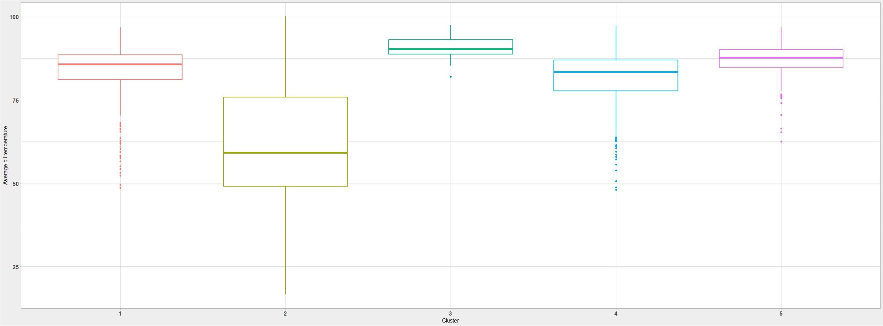
Controllo Temperatura dell’olio
 | Velocità massima | Velocità media | Frequenza utilizzo | Durata uso auto | Distanza percorsa
Cluster 1 | Media | Media | Alta | Medio-bassa | Medio-breve
Cluster 2 | Bassa | Bassa | Medio-bassa | Bassa | Breve
Cluster 3 | Alta | Alta | Alta | Alta | Lunga
Cluster 4 | Media | Media | Medio-bassa | Medio-bassa | Breve
Cluster 5 | Alta | Alta | Medio-bassa | Alta | Medio-breve
Temperatura dell’olio media per cluster.
La linea nera rappresenta la mediana del cluster. La scatola grigia contiene il 50% delle osservazioni. Il restante 50% è distribuito sulle righe verticali.
Notes:
Espressa in percentuale
Cluster colorati + tabella

Slide 23
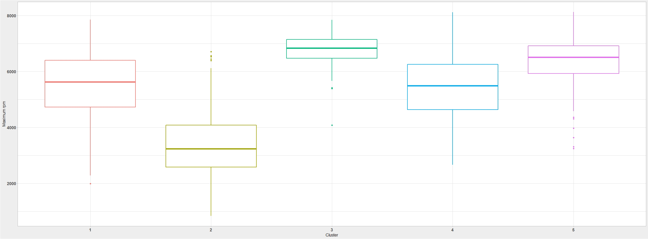
Controllo Rivoluzioni per minuto
 | Velocità massima | Velocità media | Frequenza utilizzo | Durata uso auto | Distanza percorsa
Cluster 1 | Media | Media | Alta | Medio-bassa | Medio-breve
Cluster 2 | Bassa | Bassa | Medio-bassa | Bassa | Breve
Cluster 3 | Alta | Alta | Alta | Alta | Lunga
Cluster 4 | Media | Media | Medio-bassa | Medio-bassa | Breve
Cluster 5 | Alta | Alta | Medio-bassa | Alta | Medio-breve
Media dei massimi giornalieri delle rivoluzioni per minuto per cluster.
La linea nera rappresenta la mediana del cluster. La scatola grigia contiene il 50% delle osservazioni. Il restante 50% è distribuito sulle righe verticali.
Notes:
Espressa in percentuale
Cluster colorati + tabella

Slide 24
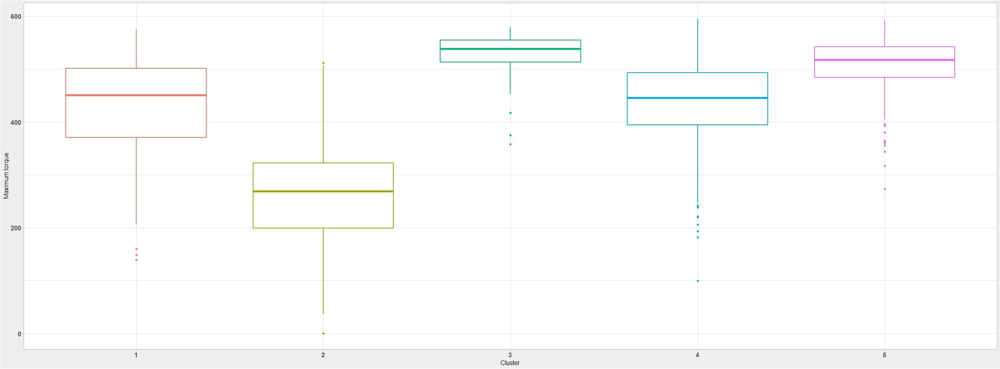
Controllo Coppia istantanea
 | Velocità massima | Velocità media | Frequenza utilizzo | Durata uso auto | Distanza percorsa
Cluster 1 | Media | Media | Alta | Medio-bassa | Medio-breve
Cluster 2 | Bassa | Bassa | Medio-bassa | Bassa | Breve
Cluster 3 | Alta | Alta | Alta | Alta | Lunga
Cluster 4 | Media | Media | Medio-bassa | Medio-bassa | Breve
Cluster 5 | Alta | Alta | Medio-bassa | Alta | Medio-breve
Media dei massimi giornalieri della coppia istantanea per cluster.
La linea nera rappresenta la mediana del cluster. La scatola grigia contiene il 50% delle osservazioni. Il restante 50% è distribuito sulle righe verticali.
Notes:
Espressa in percentuale
Cluster colorati + tabella

Slide 25
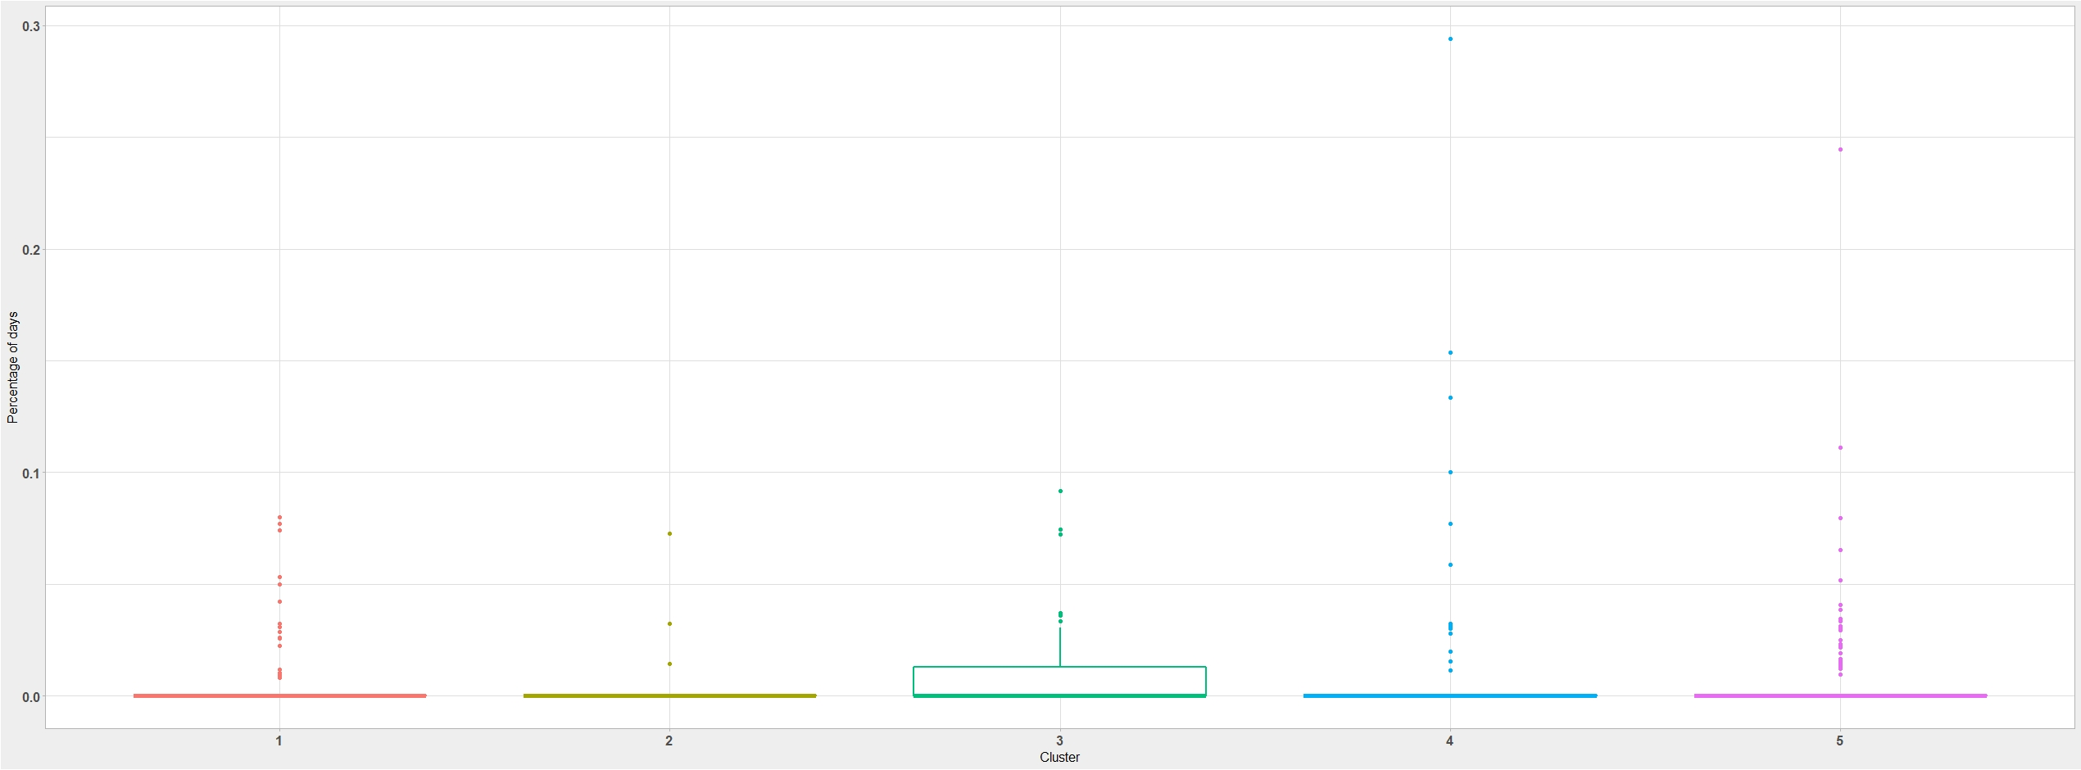
Controllo Active launch control
 | Velocità massima | Velocità media | Frequenza utilizzo | Durata uso auto | Distanza percorsa
Cluster 1 | Media | Media | Alta | Medio-bassa | Medio-breve
Cluster 2 | Bassa | Bassa | Medio-bassa | Bassa | Breve
Cluster 3 | Alta | Alta | Alta | Alta | Lunga
Cluster 4 | Media | Media | Medio-bassa | Medio-bassa | Breve
Cluster 5 | Alta | Alta | Medio-bassa | Alta | Medio-breve
Percentuale di giorni sul totale in cui l’active launch control è stato attivato almeno una volta.
La linea nera rappresenta la mediana del cluster. La scatola grigia contiene il 50% delle osservazioni. Il restante 50% è distribuito sulle righe verticali.
Notes:
Espressa in percentuale
Cluster colorati + tabella

Slide 26
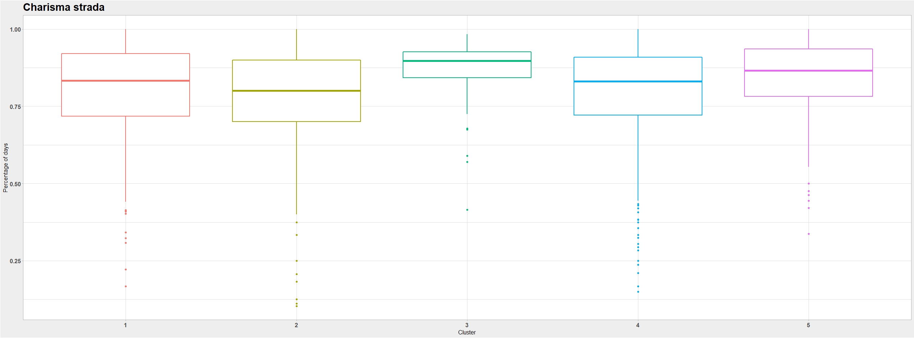
Controllo Driving mode
 | Velocità massima | Velocità media | Frequenza utilizzo | Durata uso auto | Distanza percorsa
Cluster 1 | Media | Media | Alta | Medio-bassa | Medio-breve
Cluster 2 | Bassa | Bassa | Medio-bassa | Bassa | Breve
Cluster 3 | Alta | Alta | Alta | Alta | Lunga
Cluster 4 | Media | Media | Medio-bassa | Medio-bassa | Breve
Cluster 5 | Alta | Alta | Medio-bassa | Alta | Medio-breve
Percentuale di giorni sul totale in cui è stata utilizzata almeno una volta la modalità di guida 1 – Charisma strada.
Notes:
Espressa in percentuale
Cluster colorati + tabella

Slide 27
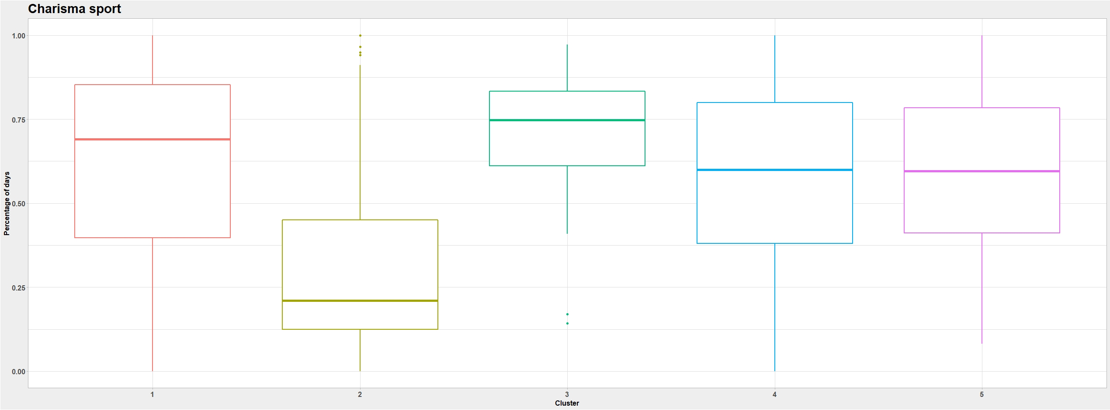
Controllo Driving mode
 | Velocità massima | Velocità media | Frequenza utilizzo | Durata uso auto | Distanza percorsa
Cluster 1 | Media | Media | Alta | Medio-bassa | Medio-breve
Cluster 2 | Bassa | Bassa | Medio-bassa | Bassa | Breve
Cluster 3 | Alta | Alta | Alta | Alta | Lunga
Cluster 4 | Media | Media | Medio-bassa | Medio-bassa | Breve
Cluster 5 | Alta | Alta | Medio-bassa | Alta | Medio-breve
Percentuale di giorni sul totale in cui è stata utilizzata almeno una volta la modalità di guida 2 – Charisma sport.
Notes:
Espressa in percentuale
Cluster colorati + tabella

Slide 28
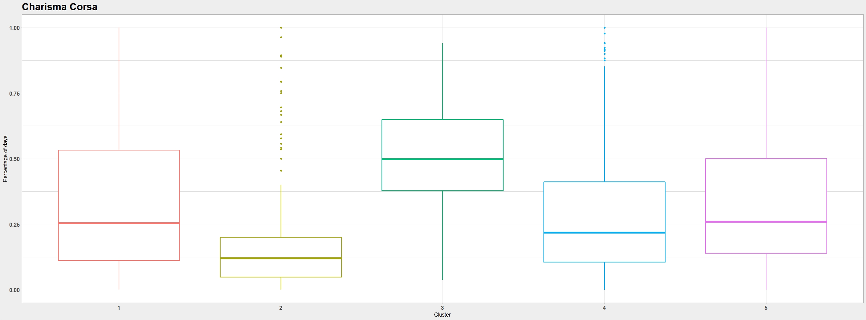
Controllo Driving mode
 | Velocità massima | Velocità media | Frequenza utilizzo | Durata uso auto | Distanza percorsa
Cluster 1 | Media | Media | Alta | Medio-bassa | Medio-breve
Cluster 2 | Bassa | Bassa | Medio-bassa | Bassa | Breve
Cluster 3 | Alta | Alta | Alta | Alta | Lunga
Cluster 4 | Media | Media | Medio-bassa | Medio-bassa | Breve
Cluster 5 | Alta | Alta | Medio-bassa | Alta | Medio-breve
Percentuale di giorni sul totale in cui è stata utilizzata almeno una volta la modalità di guida 3 – Charisma corsa.
Notes:
Espressa in percentuale
Cluster colorati + tabella

Slide 29
Findings Descrizione cluster
Risultati della clusterizzazione con k-means clustering.
Notes:
1179 Vetture (eliminate quelle con meno di 3 giorni di record a velocità nonnulle e i vin di test)
Poi proviamo a dare nomi

Slide 30
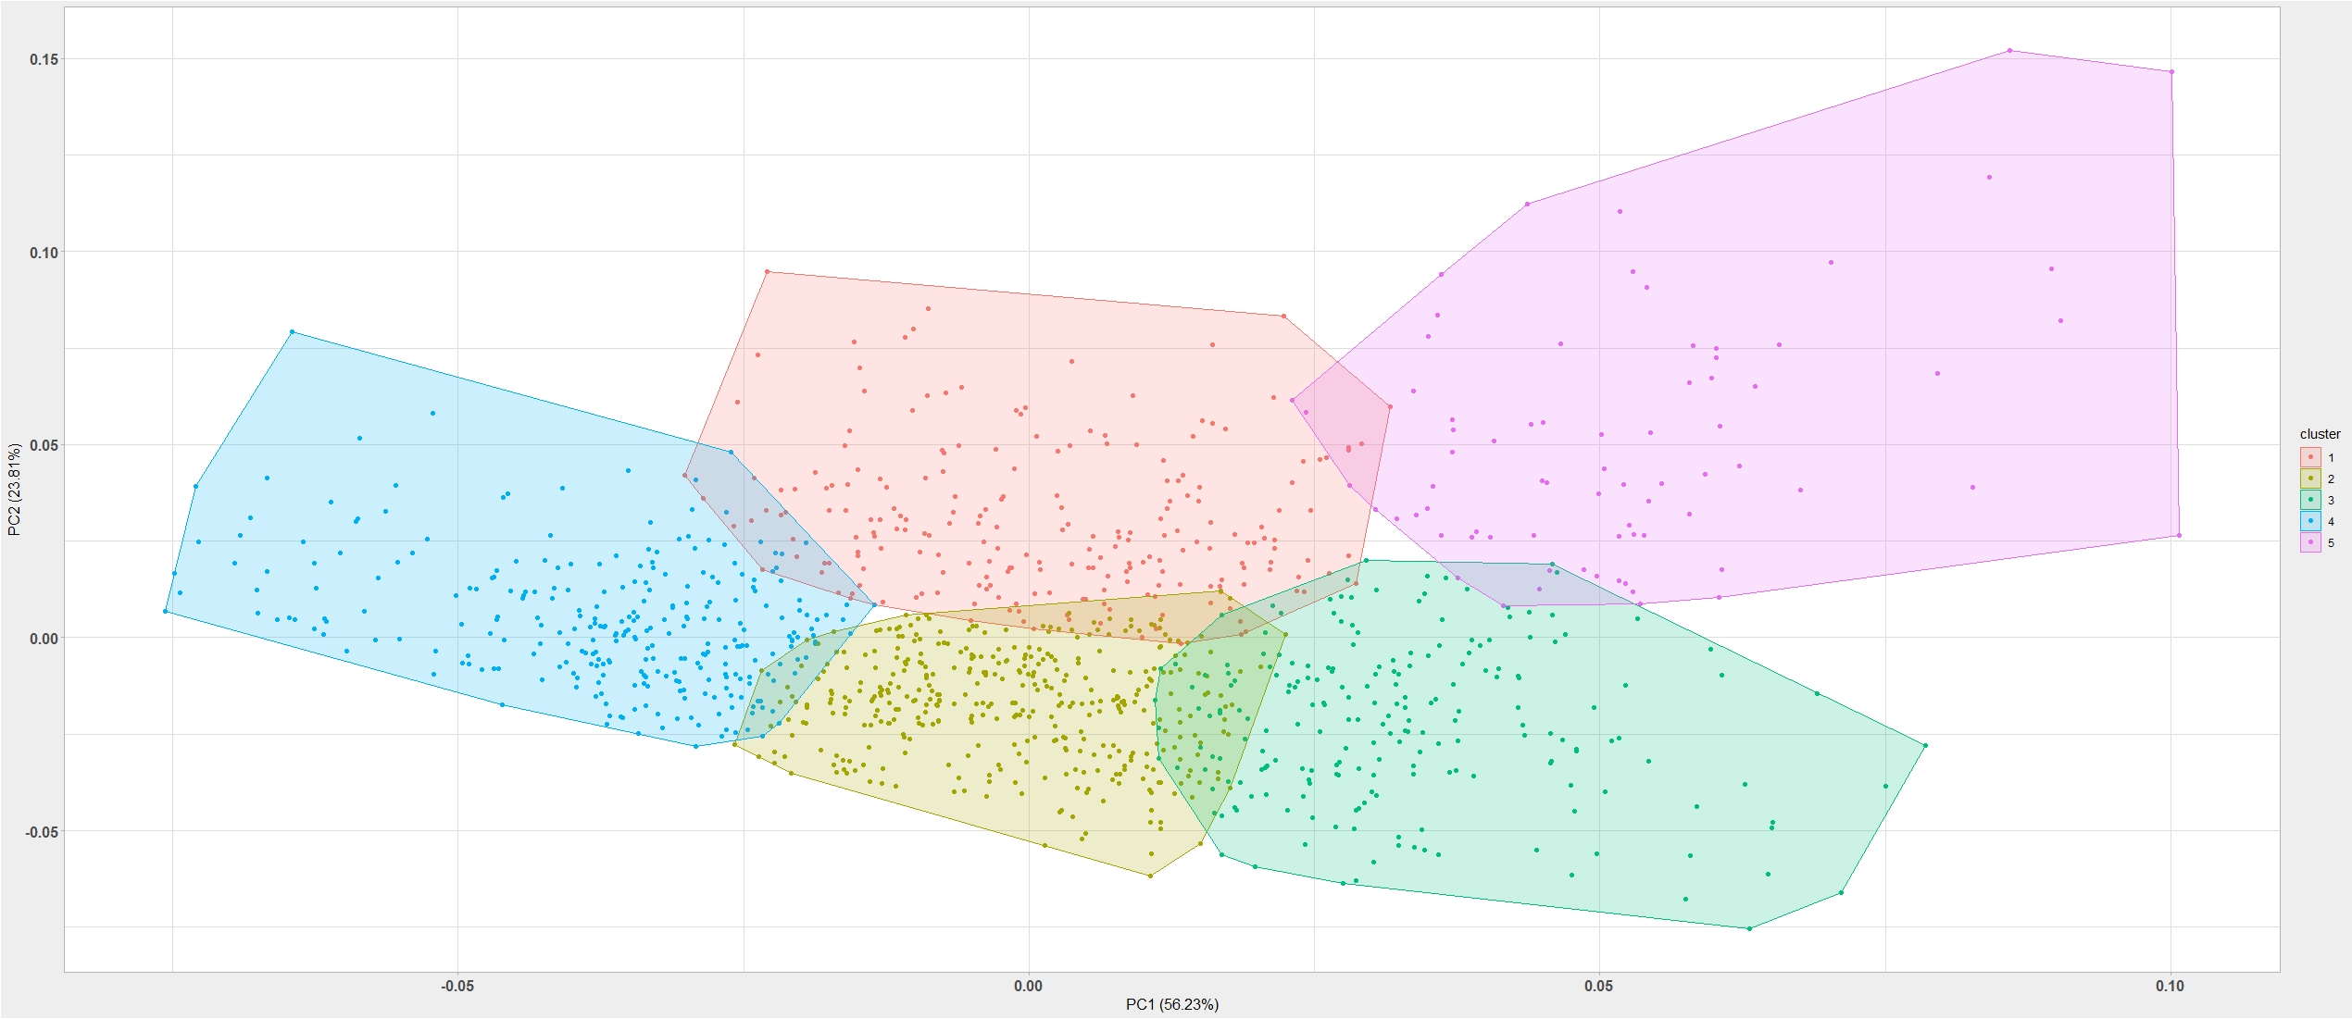
Findings Descrizione cluster
Risultati della clusterizzazione con k-means clustering, seed diverso e 100 iterazioni.
Notes:
1179 Vetture (eliminate quelle con meno di 3 giorni di record a velocità nonnulle e i vin di test)
Poi proviamo a dare nomi

Slide 31
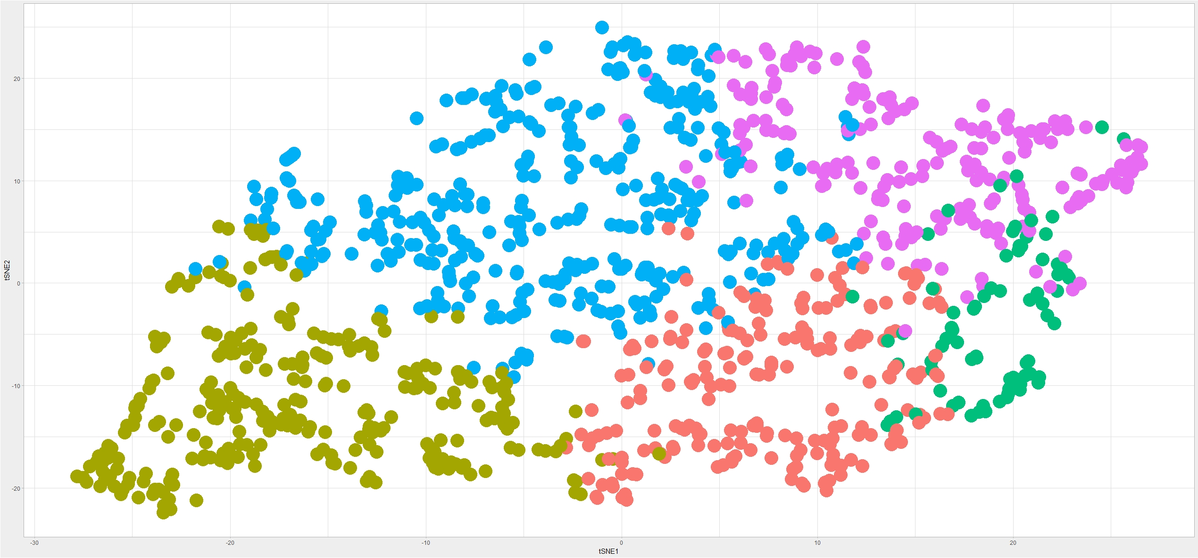
Annex
T-sne con le variabili della clusterizzazione colorata per cluster

